Slide 1

Ochrona informacji i bezpieczeństwo infrastruktury w systemach dedykowanych dla sieci gazowniczych
dr inż. Dariusz Cieśla – Dyrektor Zarządzający
Krzysztof Kazubski – Dyrektor obszaru U&C

Slide 2

Kształtowanie inteligentnych zmian w podstawowych obszarach działalności
Hexagon Safety & Infrastructure dostarcza w organizacji dane o znaczeniu krytycznym i biznesowym, niezbędne do podejmowania lepszych, szybszych i bardziej świadomych decyzji.
Więcej informacji na stronie www.hexagonsafetyinfrastructure.com.

Slide 3

Ogólnoświatowy Lider
Światowy lider w dziedzinie systemów bezpieczeństwa (CAD ang. computer-aided dispatch), nasze rozwiązania w obszarze bezpieczeństwa publicznego chronią jedną na 12 osób na całym świecie.
Sprawdzony Innowator
Pionier w systemach informacji geograficznej (GIS) oraz współzałożyciel Open Geospatial Consortium (OGC), nasze rozwiązania geoprzestrzenne wspierają urzędy jak i przedsiębiorstwa przy planowaniu i utrzymaniu sieci oraz zwiększaniu jakości świadczonych usług.
Pewny partner
Dzięki wieloletniej współpracy z klientami, nasze rozwiązania zweryfikowały tysiące organizacji każdej wielkości i różnych obszarów działania na całym świecie.

Slide 4


Część firmy Hexagon
Hexagon Safety & Infrastructure jest częścią Hexagon, czołowego dostawcy technologii informatycznych, zwiększających jakość i produktywność rozwiązań geoprzestrzennych i przemysłowych.
Rozwiązania Hexagon integrują sensory, oprogramowanie, wiedzę dziedzinową oraz systemy zarządzania pracą w inteligentne ekosystemy informacyjne, które dostarczają praktyczne informacje, automatyzują procesy biznesowe i poprawiają ich wydajność. Są one używane w szerokim zakresie w rozwiniętym przemyśle.

Slide 5




Hexagon na pierwszy rzut oka
Dostawca rozwiązań informatycznych
Uznany lider w technologiach informacyjnych
Rozwiązania wspierające poprawę wydajności i jakości
Globalny zasięg
Szeroki zakres wdrożeń w rozwiniętym przemyśle
Ponad 16,000 pracowników w 46 krajach
Zorientowany na rozwój
11% sprzedaży inwestowane w R&D
3,400+ pracowników R&D
3,200+ aktywnych patentów
Stabilne finanse
3 mld EUR przychodów ze sprzedaży
22,8% zysk operacyjny

Slide 6











Our businesses
Geospatial Enterprise Solutions
Industrial Enterprise Solutions
GEOSYSTEMS
Reality-capture solutions used to record distance, monitor movement, capture Earth images, create 3D models of landscapes, infrastructure or entire cities, guide machinery and much more.
POSITIONING INTELLIGENCE
Satellite positioning and correction solutions for land, sea and air.
AGRICULTURE
Smart agriculture production solutions for automating and improving resource utilization – whether water, pesticides or machinery – to crop planning and management for optimum yield.
GEOSPATIAL
LANDSCAPE
MANUFACTURING
LANDSCAPE
ENGINEERING
LANDSCAPE
GEOSPATIAL
Geospatial data management solutions that leverage the power of mapping to enable a holistic understanding of change.
MINING
Integrated, digital mine solutions for smarter, safer more productive mines – used to bridge the gap between planning, operations and safety and make analytics and business intelligence holistic and universal.
MANUFACTURING INTELLIGENCE
PROCESS, POWER & MARINE
Manufacturing solutions that integrate sensing, thinking and acting capabilities – from people to machines – where quality drives productivity.
Enterprise engineering software solutions that enable smarter design, build and operation of large scale construction – speeding up project completion and ensuring safer, more productive facilities.
SAFETY & INFRASTRUCTURE
Geospatial-based solutions that streamline operations, accelerate information ﬂows, optimize resources and deliver greater government, public safety, utilities, and transportation organizations.

Slide 7
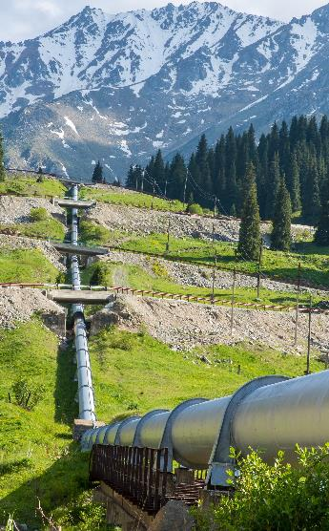
Bezpieczeństwo infrastruktury krytycznej
Dariusz Cieśla

Slide 8
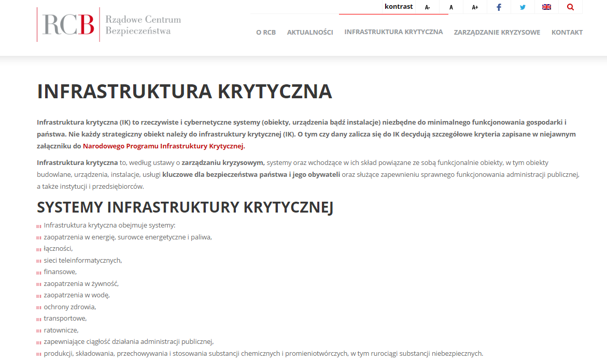

Slide 9

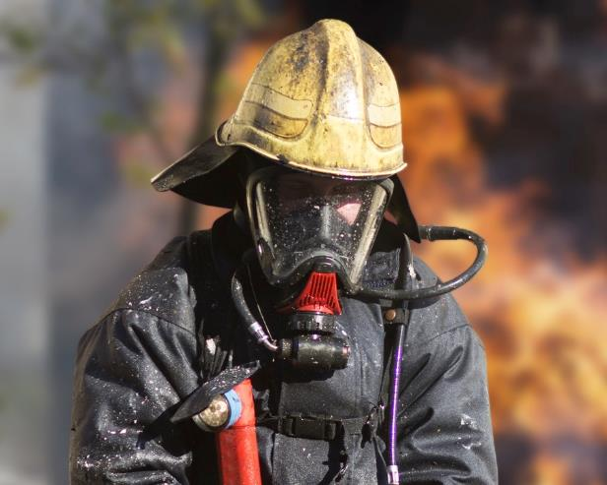
Ochrona infrastruktury krytycznej
Obowiązek ochrony obiektów szczególnie ważnych ze względu
na bezpieczeństwo państwa jest regulowany przez prawo:
Ustawa z 21 listopada 1967 roku o powszechnym obowiązku obrony Rzeczypospolitej Polskiej (Dz.U. z 2002r. Nr 21, poz. 205)
Rozporządzenie w sprawie obiektów szczególnie ważnych dla bezpieczeństwa i obronności państwa oraz ich szczególnej ochrony (Dz.U. z 2003r. Nr 116, poz. 1090)
Ustawa o ochronie osób i mienia (Dz.U. z 2014r. poz. 1099)
Ustawa o zarządzaniu kryzysowym (Dz.U. z 2013r. poz 1166)
Narodowy Program Ochrony Infrastruktury Krytycznej 2013
Narodowy Program Ochrony Infrastruktury Krytycznej 2015
Notes:
Rozporządzenie wskazuje na dwie kategorie obiektów. Do kategorii pierwszej, związanej z potencjałem obronnym państwa, należą:
zakłady produkujące, remontujące, magazynujące uzbrojenie, sprzęt wojskowy i środki bojowe,
zakłady prowadzące prace badawczo-rozwojowe oraz konstruktorskie w dziedzinie bezpieczeństwa i obronności państwa,
magazyny rezerw państwowych (np. bazy, składy paliw płynnych, żywności, leków, materiałów sanitarnych),
obiekty podległe ministrowi obrony narodowej lub przez niego nadzorowane,
obiekty infrastruktur transportu samochodowego, kolejowego, lotniczego, morskiego, wodnego śródlądowego, drogownictwa, kolejnictwa i łączności,
ośrodki dokumentacji geodezyjnej i kartograficznej,
zapory wodne,
urządzenia hydrotechniczne,
obiekty należące do jednostek organizacyjnych Agencji Wywiadu,
obiekty Narodowego Banku Polskiego,
obiekty Banku Gospodarstwa Krajowego,
obiekty Polskiej Wytwórni Papierów Wartościowych oraz Mennicy Państwowej,
obiekty telekomunikacyjne służące nadawaniu programów radiowych i telewizji publicznej,
obiekty i miejsca, w których produkowane, stosowane lub magazynowane są materiały jądrowe czy też źródła i odpady promieniotwórcze.
Do drugiej kategorii zaliczono obiekty związane z właściwym funkcjonowaniem administracji publicznej oraz zapewnieniem odpowiedniego poziomu bezpieczeństwa i porządku publicznego:
obiekty organów i jednostek organizacyjnych podległe ministrowi spraw wewnętrznych i administracji lub przez niego nadzorowane,
obiekty jednostek organizacyjnych Agencji Bezpieczeństwa Wewnętrznego,
obiekty policji, Straży Granicznej, Państwowej Straży Pożarnej,
obiekty będące we właściwości ministra sprawiedliwości, Służby Więziennej oraz jednostek organizacyjnych, które podlegają ministrowi sprawiedliwości bądź są przez niego nadzorowane,
zakłady, których działalność ma związek z wydobywaniem kopalin podstawowych,
obiekty (miejsca), w których produkowane, stosowane lub magazynowane są materiały stwarzające zagrożenie pożarem lub wybuchem,
obiekty, w których prowadzona jest działalność oparta na wykorzystywaniu toksycznych związków chemicznych i ich prekursorów, środków biologicznych i mikrobiologicznych, mikroorganizmów, toksyn i innych substancji powodujących zachorowania u ludzi i (lub) zwierząt,
elektrownie oraz inne obiekty elektroenergetyczne,
inne obiekty znajdujące się we właściwości organów administracji rządowej lub też organów jednostek samorządu terytorialnego, formacji, instytucji państwowych, a także prywatnych przedsiębiorców.
Ustawa (3) wymienia wiele obszarów, obiektów i urządzeń podlegających obowiązkowej ochronie. Zapisy w ustawie precyzują kryteria podziału wspomnianej infrastruktury i dzielą je na związane:
z obronnością państwa,
ochroną interesu gospodarczego państwa,
bezpieczeństwem publicznym
oraz innymi ważnymi interesami państwa
Ustawa (4) określa infrastrukturę krytyczną jako „systemy oraz wchodzące w ich skład powiązane ze sobą funkcjonalnie obiekty, w tym obiekty budowlane, urządzenia, instalacje, usługi kluczowe dla bezpieczeństwa państwa i jego obywateli oraz służące zapewnieniu sprawnego funkcjonowania organów administracji publicznej, a także instytucji i przedsiębiorców”. Ochrona obiektów infrastruktury krytycznej to „wszelkie działania zmierzające do zapewnienia funkcjonalności, ciągłości działań i integralności infrastruktury krytycznej w celu zapobiegania zagrożeniom, ryzykom lub słabym punktom oraz ograniczenia i neutralizacji ich skutków oraz szybkiego odtworzenia tej infrastruktury na wypadek awarii, ataków oraz innych zdarzeń zakłócających jej prawidłowe funkcjonowanie”. Ochrona infrastruktury krytycznej dotyczy obiektów mających związek z systemami:
zaopatrzenia w energię i paliwa,
łączności i sieci teleinformatycznych,
finansowymi,
zaopatrzenia w żywność i wodę,
ochrony zdrowia,
transportowymi i komunikacyjnymi,
ratowniczymi,
zapewniającymi ciągłość działania administracji ­publicznej,
produkcji, składowania, przechowywania i stosowania substancji chemicznych i promieniotwórczych (w tym rurociągami doprowadzającymi substancje niebezpieczne).
Narodowy Program Ochrony Infrastruktury Krytycznej 2013:
dokument główny,
charakterystyka systemów infrastruktury krytycznej (rozdział 1.1.2 Sektor gazu ziemnego),
standardy i rekomendacje:
ochrona fizyczna (zapewnienie ciągłej, 24-godzinnej ochrony fizycznej obiektów, urządzeń, instalacji i systemów IK, wydzielenie stref bezpieczeństwa, patrole wewnątrz obiektu, SKD, CCTV, SSWiN),
ochrona techniczna (własne ujęcie wody, generatory prądotwórcze ),
ochrona osobowa (wizualna identyfikacja pracowników organizacji, kontrola dostępu do stref bezpieczeństwa),
ochrona teleinformatyczna (bezpieczeństwo oprogramowania, ochrona stacji roboczych),
ochrona prawna
Narodowy Program Ochrony Infrastruktury Krytycznej 2015:
dokument główny,
dobre praktyki i rekomendacje:
zapewnienie bezpieczeństwa fizycznego (prewencja, wykrycie, przekazanie informacji o wykryciu intruza / alarmowanie, opóźnienie intruza w dotarcia do stref chronionych, reakcja / interwencja za zdarzenie),
zapewnienie bezpieczeństwa technicznego,
zapewnienie bezpieczeństwa osobowego,
zapewnienie bezpieczeństwa teleinformatycznego,
zapewnienie bezpieczeństwa prawnego.

Slide 10
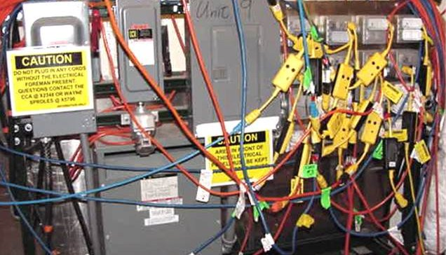
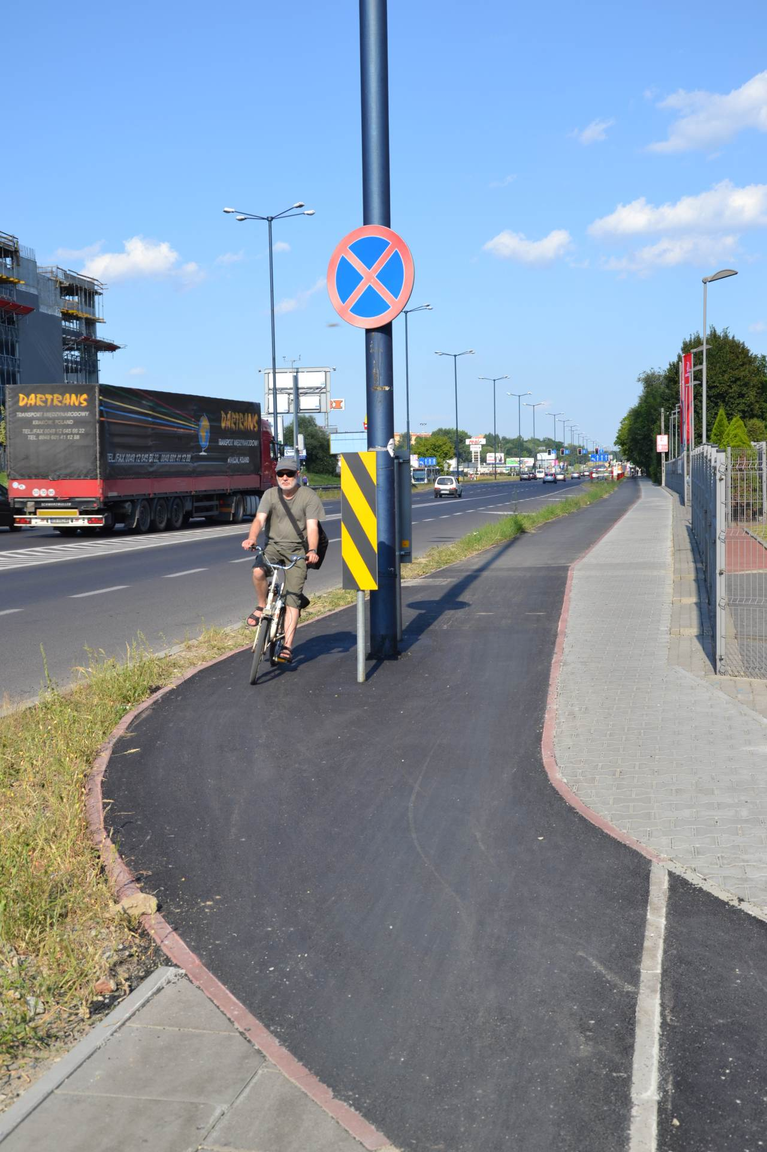
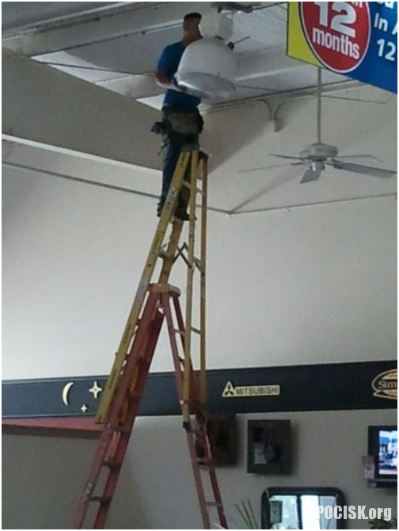
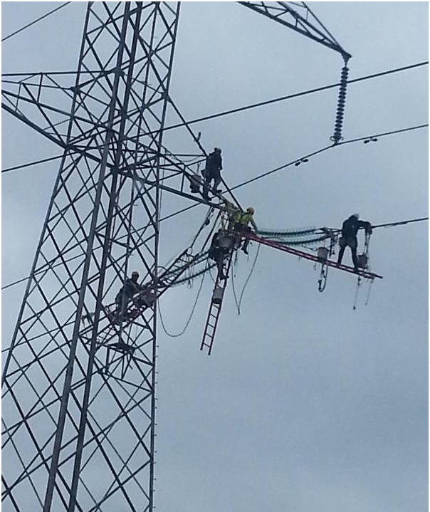

Slide 11




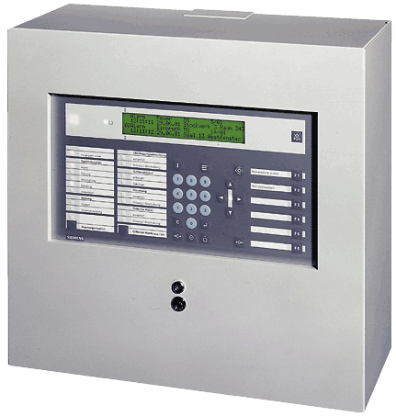







Organizacja systemu ochrony infrastruktury krytycznej
Poziom strategiczny
(zarządzanie kryzysowe)
Poziom operacyjny
(obsługa incydentów, zarządzanie siłami i środkami)
Poziom integracji
(przemysłowa szyna danych, interfejsy komunikacyjne)
Systemy bezpieczeństwa
Elementy infrastruktury systemów

Slide 12
Poziom integracji
Poziom strategiczny
(zarządzanie kryzysowe)
Poziom operacyjny
(obsługa incydentów, zarządzanie siłami i środkami)
Poziom integracji
(przemysłowa szyna danych, interfejsy komunikacyjne)
Systemy bezpieczeństwa
Elementy infrastruktury systemów

Slide 13
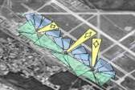
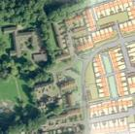
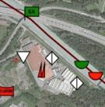
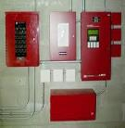


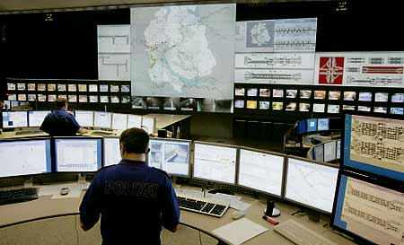
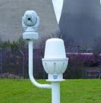

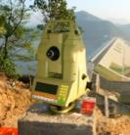

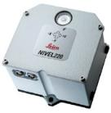
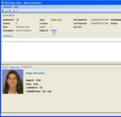
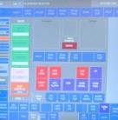
Poziom integracji
Video
Analytics
GIS Maps
& Imagery
Emergency Plans & SOPs
Alarm
Systems
Video
Systems
Access
Control
Radar
Biometrics
Structural
Sensors
Phone
& Radio
Integration
Personnel
and Assets

Slide 14
Poziom integracji - Interfejsy do systemów
General Alarm Systems - 7
• ABI – MC1500
• Bosch – UGM 2005 / 2010 / 2020
• Esser (Honeywell) – BMZ 8000 via SEI
• Esser (Honeywell) – BMZ IQ8Control via SEI
• Securiton – SecuriPro
• Siemens – SM80
• Siemens – SM88 (SM-PORT, FRK, FRK-B)
Fire Alarm Systems (FAS) - 43
• Advanced Electronics – MX 4000 / MX 5000
• Bosch – UGM 2005 / 2010 / 2020
• Bosch – FPA 5000
• Cerberus Algorex – FC700A
• Cerberus Algorex – CS11 (DMS 7000)
• Cooper CF1100 / CF 3000 / DF 6000
• Detectomat – 3004 Fire alarm system
• Esser (Honeywell) – Esser N 3007 / 3008
• Esser (Honeywell) – Esser 8000 / 8007 / 8008
• Esser (Honeywell) – Esser 800 C / Q8 / Flex-S
• GE – FP2000
• Global Security – JunoNET Panel
• Hekatron – Integral via B3-USI4-Modul
• Hekatron – Integral via B5-LAN-Modul
• Hekatron – BMZ 340
• Hertek – PENTA Series
• Notifier (Honeywell) –ID 2000
• Notifier (Honeywell) – NF 3000 / 5000 / ID 3000
• Minimax – FMZ 4100 / 5000 (MX2 Protocol)
• Morley – Standard Morley Protocol
• NSC – Solution F1
• Schrack – Integral via B3-USI4-Modul
• Schrack – Integral via B5-LAN-Modul
• Schrack – MAXIMA
• Securiton – SecuriFire via B3-USI4-Modul
• Siemens – SigmaSys D-100 / SM80 / SM88
• Siemens – FS20 (FC2020, FC2040, FC2060) via MK8000
• Siemens – Cerberus FS720 (FC722, FC724) via MK8000
• Telenot – comfire 3000-4 plus
• Total Walther (Tyco) – Zettler BMCI
• Total Walther (Tyco) – Zettler Fast 2000
• Total Walther (Tyco) – Zettler Expert
• Total Walther (Tyco) – Zettler Profile
• Total Walther (Tyco) – Zettler ZETFAS/LOUT (via FILNET)
• Total Walther (Tyco) – Zettler ZETAPLEX-FSK (via AED)
• Total Walther (Tyco) – Zettler ZX and MZX
• UNIPOS – FS5200
• Wagner – FPA5000
• Wagner – Titanus Micro Sens
• Wagner – Titanus Pro Sens
• Wagner – Titanus Rack Sens
• Wagner – Titanus Super Sens
• Wagner – Titanus Top Sens

Slide 15
Poziom integracji - Interfejsy do systemów
Intrusion Detection Systems (IDS) - 41
• Aritech CDMAX
• ABI – MC1500 / MMP1
• Bosch – NZ 300
• Bosch – UEZ / BZ500
• Bosch – MAP 5000
• Bosch – UGM 2005 / 2010 / 2020
• Effeff – EMC 561-MB100/256
• Effeff – DEZ 9000
• Esser (Honeywell) – DEZ 9000
• Esser (Honeywell) – EMA 5007 / all system types via SEI
• Europlex – 3GS
• GE – ATS MasterPanel
• Honeywell – Galaxy Dimension (via Microtech)
• Napco Security Technologies – Napco Gemini
• Novar (Honeywell) – EMZ 561 (MB16, MB100, MB256, MB256plus) via IGIS-LOOP
• Novar (Honeywell) – EMZ 561 (MB16, MB100, MB256, MB256plus) via IGIS-LAN
• Novar (Honeywell) – EMZ 561 (MB16, MB100, MB256, MB256plus) via WinMAG (OPC)
• Novar (Honeywell) – MB24, MB48, MB100 via module 013211.10
• Nox Systems – Nox
• Paradox – Imperial
• Plettac – GSE 63
• Risco – Rokonet
• Securiton – SecuriPro
• Siemens – Guarto
• Siemens – Sintony Si400 / Si420
• Siemens – Transliner Cerberus IK 500
• Siemens – Transliner Cerberus IC 1000
• Siemens – Security detection system SM88
• Siemens SPC
• Sonax – Varus
• Sonax – Z 3000
• Telenot – complex 400H
• Total Walther (Tyco) – ZETADRESS 300
• Total Walther (Tyco) – ZETADRESS 1000/2000t
• Total Walther (Tyco) – ZETADRESS 5000
• UTC FS – ATS MasterPanel
Video Controller - 6
• Axis – Axis joysticks T8311 / T8312 / T8313
• Dallmeier – Video Management Center
• Geutebrück MBeg
• Panasonic – Video control unit
• General USB joystick interface
• VideoTec DCZ Joystick
Video Analysis - 2
• MATE – Video detection
• Visapix – Video detection
Video Wall Management - 2
• Barco CMS
• Eyevis – eyecon
Emergency Exit Icons / Emergency Lighting - 3
• CEAG – ZB96
• Inotec – INOTEC CPS
• Kaufel – Emergency Lighting Systems

Slide 16
Poziom integracji - Interfejsy do systemów
Access Control Systems (AC) - 37
• Autec – Access control system (UBI2)
• Bosch Miditec
• Continental Access – CardAccess 3000
• Dorma – Matrix
• effeff (Honeywell) – Multiaccess
• EVVA – ATS
• Gantner – GAT ACE 3000
• Gantner – Gantner ZKS
• GE – FacilityCommander (FCWnx)
• Hirsch/Identiv – Velocity
• Interautomation – CASA
• Interflex – 6010
• Interflex – 6020
• Interflex – 6040
• ISONAS
• Johnson Controls – Cardkey Pegasys / Pegasys 2000
• KABA – EXOS 9300 / B-COMM / B-COMM Java
• Keyscan – System 7 / Vantage
• Miditec (OPC UA)
• Nedap – AEOS
• Pascom – Pascom
• Paxton – Net2
• Primion – ZK
• Roger – PR Master
• Roger – RACS
• SDS
• SALTO
• Siemens – SiPass / SiPort / SPC
• Softcon – CR355
• Software House (Tyco) – C.CURE 800 / 8000 / 9000
• Stanleypac iPAC
• Syntegro – Syngard
• TDS – CoreAccess
• Titze – PIDS
• Tyco – C.CURE 800 / 8000
• Tyco – Ccure9000
• Xtralis – VSK / FOXnet
Escape Doors - 3
• Dorma – TMS
• GEZE – GEZE
• Microconsult – Escape door control
Escape Route - 2
• effeff (Assa Abloy) – BCM 925
• effeff (Assa Abloy) – 970 TSBC
Public Address (PA) - 4
• Bosch – Praesideo
• Dynacord – Promatrix 8000 (DPM 8000)
• G+M – G+M Acoustics system
• Esser (Honeywell) – Variodyn D1
Gas Detection - 2
• Winter – WinPro
• Honeywell – Analytics Zellweger System 57

Slide 17
Poziom integracji - Interfejsy do systemów
Video Systems (CCTV) - ponad 100 interfejsów
• Aimetis – Aimetis Symphony
• American Dynamics – AKS Matrix Switching Systems (MSS)
• American Dynamics HDVR
• American Dynamics – Intellex (API Version 4.12)
• American Dynamics VideoEdge
• Artec Technologies – Multieye (Multieye SDK)
• Aventura – Video Management Systems
• Avigilon – Avigilon HD CCTV System
• Axis – Network Cameras (VAPIX Version 2)
• Axxonsoft – Intellect
• Bosch – Network Cameras (Video SDK Version 5)
• Bosch – Dinion IP
• Bosch – DiBos 8.4 and later
• Bosch – Divar 2
• Bosch – Divar XF
• Bosch – FlexiDome IP
• Bosch – VideoJet 10 / 100 / 8000 / 8008
• Bosch – VideoJet X10 / X20 / X40
• Bosch – VIP 10 / 1000
• Bosch – VIP-X
• Bosch – Video Recording Manager (VRM)
• Bosch – VIDOS Lite Monitor Wall
• Bosch – VIDOS-NVR 4.00
• Bosch – Bosch Video Management System (BVMS)
• Bosch – Dibos
• Bosch (Philips) – LTC8x00 Video crossbar
• Cathexis – Cathexis DVR
• Condev – Condev VKS
• Convision – Convision Camera server
• Dahua – Dahua Digital Video Systems
• Dallmeier – PView
• Dallmeier – PView2
• Dallmeier – DIS 2
• Dallmeier – Leo
• Dallmeier – SMAVIA
• Dedicated Mircos – Video remote transmission DVST
• DEKOM – DiViCro
• Ernitec – System 500M / 1000M
• Genetec – Security Center
• Geovision – Geovision Active-X Version 6.0 & 7.100
• Geutebrück – GeViSoft
• Geutebrück – GeViScope
• Geutebrück – Video crossbar (GST)
• Geutebrück – Multiscope II
• Geutebrück – Reporter
• Geutebrück – Video control system Mbeg
• Griffid – Digital Video Surveillance System
• HeiTel / Xtralis – HeiTel Server
• HiTRON Systems – HiTRON NVR
• Honeywell – MAX 1000 VKS
• IndigoVision – NVR
• Kodicom – CCTV Cameras
• Linke – SYSn 96 KP VKS
• March Networks – 4000 C Series Hybrid NVRs
• March Networks – ESM
• Milestone – Xprotect Server Corporate
• Milestone – Xprotect Server Enterprise
• Mirasys – Video Management
• Mobotix – Network Cameras
• Netavis – Observer II
• NICE – Alpha System digital video
• Odetics – DVMD32
• Panasonic – NVR ND200 / ND300 / ND300A / ND400
• Panasonic – DVR HD309 / HD316A / HD350 / HD616 / HD716
• Panasonic – Network cameras and converter (PS-API)
• Pelco – Endura
• Schille – SiVMS
• SeeTec – Cayuga (Version 6)
• SeeTec – Seetec Version 5
• Siemens – SiNVR
• Siemens – Simatrix
• Siemens – Sistore (AX, MX, CX, SX)
• Siemens – Siemens VKS
• Simplex – Simplex Multiplexer VKS
• Sony – NVR (Network Surveillance Server)
• Sony – RZ30N
• Sony – RZ30P
• TEB – Digipryn
• Tyco – AKS Matrix Switching Systems (MSS)
• Tyco HDVR
• Tyco – Intellex (API Version 4.12)
• Tyco VideoEdge
• VDG – Diva
• Vicon – VDR 704 / 708 / 716
• Videv – Video crossbar Euroline
• Videv – Euromax 250 / 500 / 2000
• Vigilant – NetView II
• VisiOprime – FX / FXL / PXL
• VSCS – Video Security Control System
• XTralis – HeiTel Server
• XTralis Foxnet

Slide 18
Poziom operacyjny
Poziom strategiczny
(zarządzanie kryzysowe)
Poziom operacyjny
(obsługa incydentów, zarządzanie siłami i środkami)
Poziom integracji
(przemysłowa szyna danych, interfejsy komunikacyjne)
Systemy bezpieczeństwa
Elementy infrastruktury systemów

Slide 19
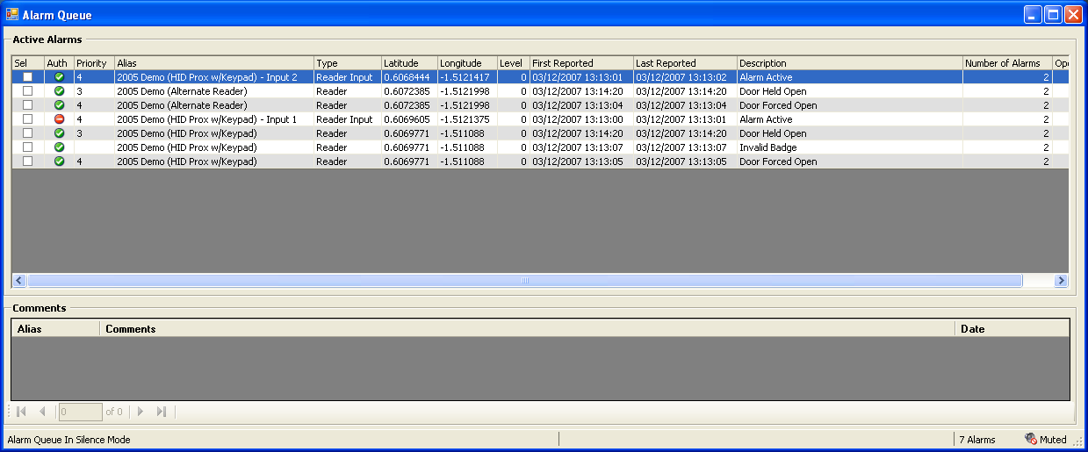
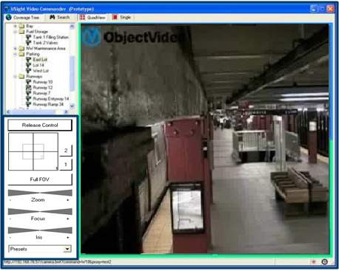
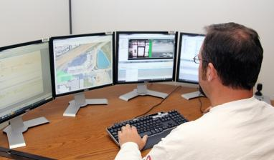
Poziom operacyjny
Krok 1 - Detekcja
Na liście alarmów oczekujących na obsłużenie pojawia się nowy incydent pochodzący ze zintegrowanego podsystemu
Krok 2 - Zobrazowanie
Lokalizacja zdarzenia zostaje automatycznie zobrazowana
z wykorzystaniem podsystemu telewizji przemysłowej.
Służba ochrony ma możliwość sprawnej i szybkiej analizy sytuacji.
Krok 3 - Obsługa zdarzenia
Na podstawie typu zdarzenia automatycznie tworzona jest procedura obsługi zdarzenia

Slide 20
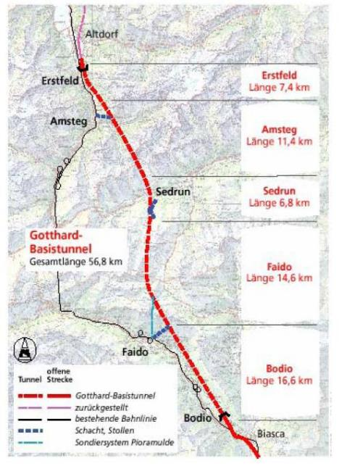
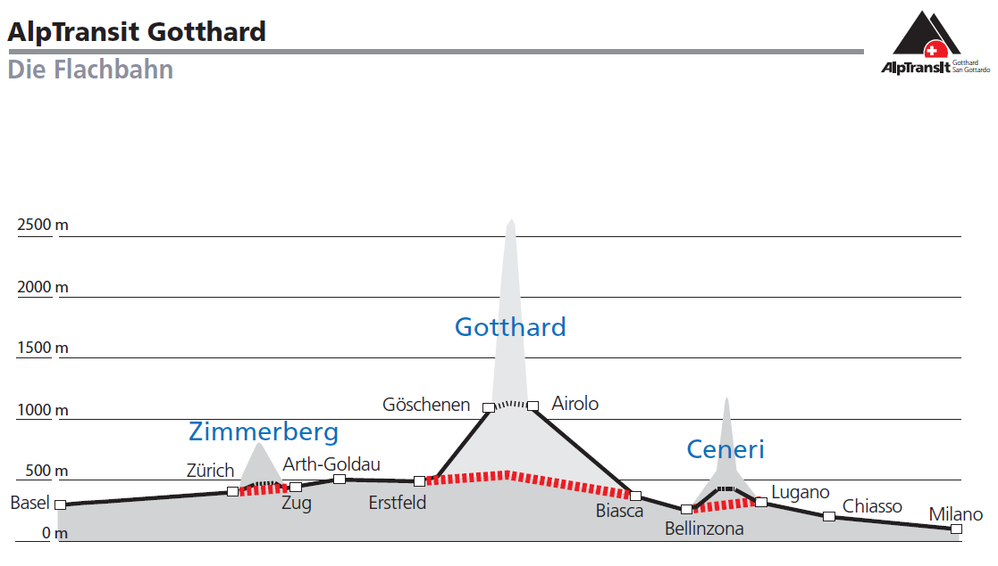
Obsługa incydentów w praktyce
Notes:
Projekt Alptransit Gotthard

Slide 21
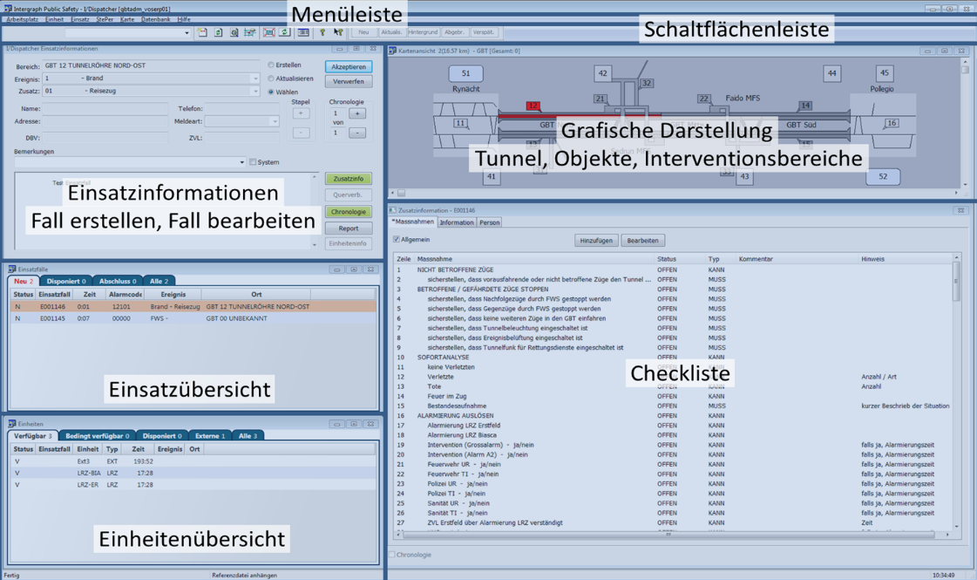
Obsługa incydentów w praktyce
Menu z grupami funkcji
Pasek narzędziowy
Graficzna prezentacja tunelu,
detektory i kamery, miejsca interwencji
Tworzenie i edycja operacji
Kroki procedury
Lista operacji
Przydzielone jednostki
Notes:
Projekt Alptransit Gotthard

Slide 22
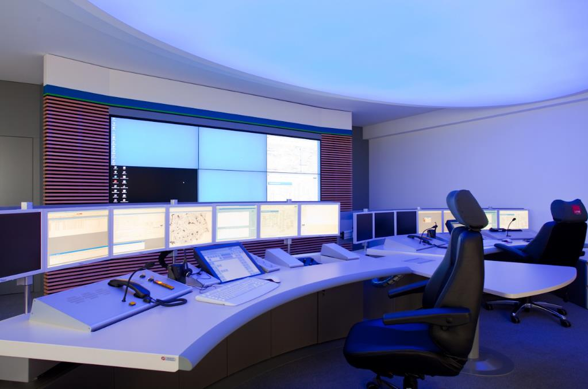
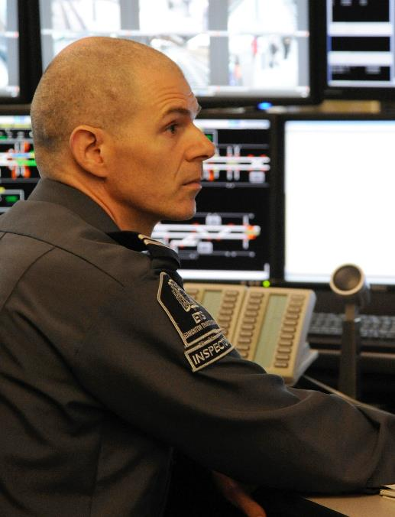
Obsługa incydentów w praktyce
Notes:
Projekt Alptransit Gotthard

Slide 23
Poziom strategiczny
Poziom strategiczny
(zarządzanie kryzysowe)
Poziom operacyjny
(obsługa incydentów, zarządzanie siłami i środkami)
Poziom integracji
(przemysłowa szyna danych, interfejsy komunikacyjne)
Systemy bezpieczeństwa
Elementy infrastruktury systemów

Slide 24
Poziom strategiczny
Przewidywanie i modelowanie zagrożeń
Eliminacja/Zarządzanie słabymi punktami
Systemowe podejście do zagrożeń złożonych
Budowanie odpowiedzialnej społeczności
Zapobieganie
Planowanie
Reagowanie
Odtwarzanie
Analiza Zagrożeń
Opracowanie Scenariuszy
Mapy zagrożeń
Szkolenia
Monitorowanie i przewidywanie
Wczesne ostrzeganie
Alarmy i alerty publiczne
Identyfikacja scenariuszy
Zebrane doświadczenia
Aktualizacja scenariuszy
Ocena wpływu na środowisko
Planowanie przestrzenne
Szybka ocena szkód
Przywrócenie funkcjonowania infrastruktury komunikacyjnej, transportowej etc.
Komunikacja
Koordynacja dowodzenia
Obraz sytuacji, mapa kryzysowa
Informowanie
Dysponowanie zasobów

Slide 25
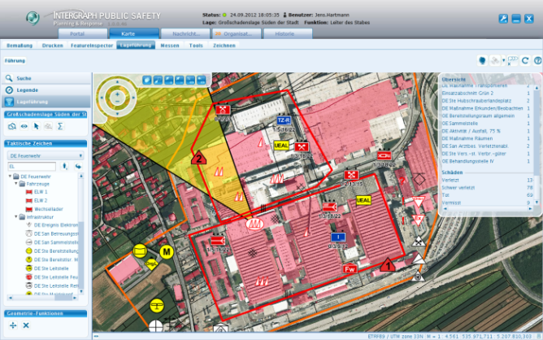
Poziom strategiczny
Intergraph Planning & Response
Prowadzenie mapy sytuacyjnej
  zbieranie informacji
  aktualizacja
  analiza
  raportowanie
Zarządzanie strukturą organizacyjną
  hierarchiczna struktura
  wiele zaangażowanych organizacji
  zarządzanie kontaktami
Planowanie zadań
  scenariusze operacyjne
  przydzielanie zadań
  oś czasu i kalendarz
  zadania łańcuchowe
  grupowe powiadamianie
Integracja
  portale mapowe
  systemy GIS
  systemy eksperckie
  systemy lokalizacyjne
  systemy radiowe
  SMS / email / PAGER

Slide 26
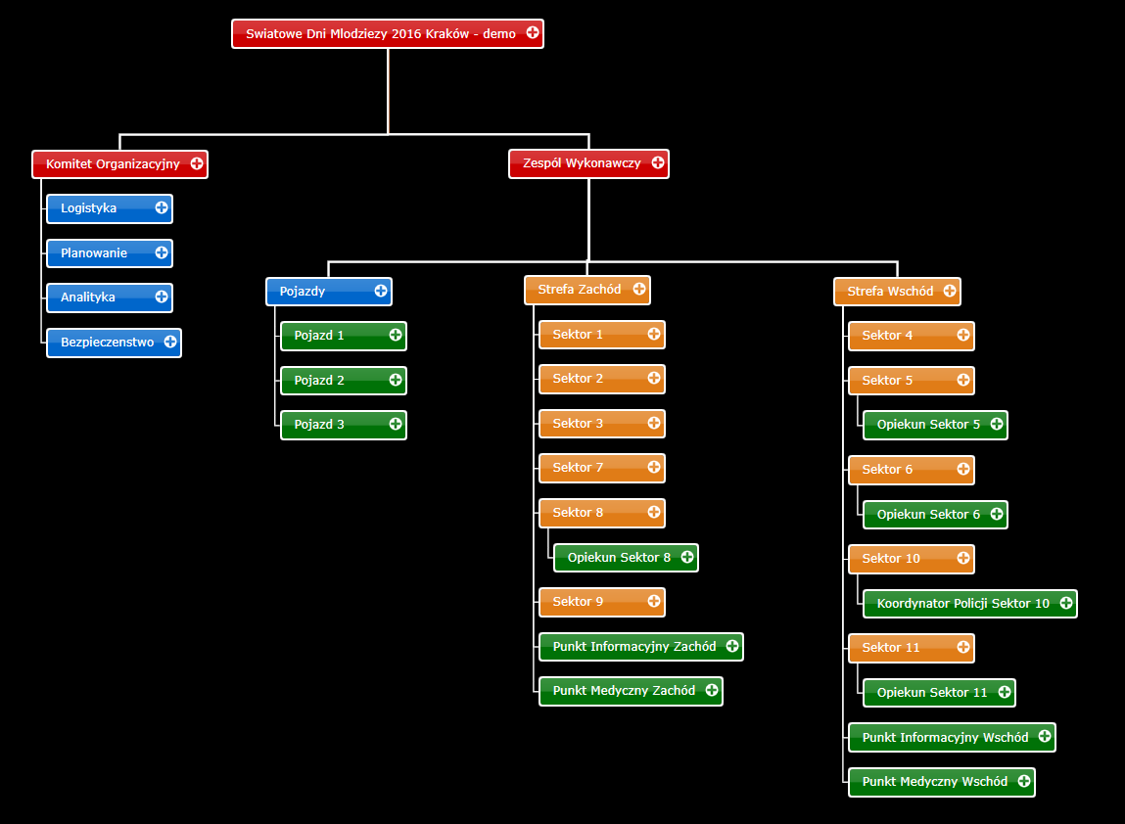
Poziom strategiczny
Intergraph Planning & Response
Prowadzenie mapy sytuacyjnej
  zbieranie informacji
  aktualizacja
  analiza
  raportowanie
Zarządzanie strukturą organizacyjną
  hierarchiczna struktura
  wiele zaangażowanych organizacji
  zarządzanie kontaktami
Planowanie zadań
  scenariusze operacyjne
  przydzielanie zadań
  oś czasu i kalendarz
  zadania łańcuchowe
  grupowe powiadamianie
Integracja
  portale mapowe
  systemy GIS
  systemy eksperckie
  systemy lokalizacyjne
  systemy radiowe
  SMS / email / PAGER

Slide 27
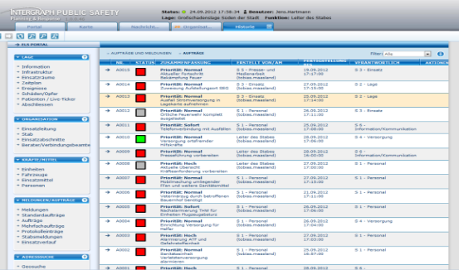
Poziom strategiczny
Intergraph Planning & Response
Prowadzenie mapy sytuacyjnej
  zbieranie informacji
  aktualizacja
  analiza
  raportowanie
Zarządzanie strukturą organizacyjną
  hierarchiczna struktura
  wiele zaangażowanych organizacji
  zarządzanie kontaktami
Planowanie zadań
  scenariusze operacyjne
  przydzielanie zadań
  oś czasu i kalendarz
  zadania łańcuchowe
  grupowe powiadamianie
Integracja
  portale mapowe
  systemy GIS
  systemy eksperckie
  systemy lokalizacyjne
  systemy radiowe
  SMS / email / PAGER

Slide 28
Organizacja systemu ochrony infrastruktury krytycznej
Poziom strategiczny
(zarządzanie kryzysowe)
Poziom operacyjny
(obsługa incydentów, zarządzanie siłami i środkami)
Poziom integracji
(przemysłowa szyna danych, interfejsy komunikacyjne)
Systemy bezpieczeństwa
Elementy infrastruktury systemów

Slide 29
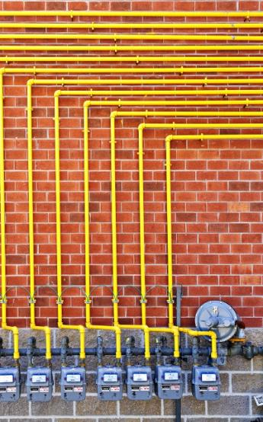
Ochrona informacji o infrastrukturze krytycznej
Krzysztof Kazubski

Slide 30


Utilities & Communications
Pomagamy przedsiębiorstwa użyteczności publicznej i komunikacyjnym osiągnąć większą niezawodność, zwiększyć zadowolenie klientów, zwiększyć wydajność pracy oraz spełnić oczekiwania swoich klientów, akcjonariuszy i regulatorów.
Rozwiązania dla:
Energetyki (zawodowej i cieplnej)
Wodociągów i Kanalizacji
Sieci Gazowniczych
Telekomunikacji
Przedsiębiorstw multi-utility

Slide 31
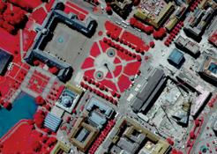
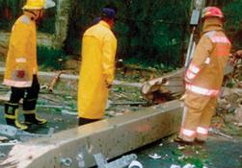

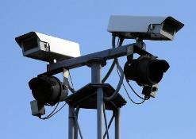
Utilities & Communications CIP (Critical Infrastructure Protection) Vision
Enterprise Web Portal – onePortal
Zarządzanie
Majątkiem
Zarządzanie
Wyłączeniami
Zarządzanie Brygadami
Ochrona
Infrastruktury
Field Force Automation – oneMobile
Skuteczne zarządzanie sieciową infrastrukturą techniczną integrujące informacje o majątku, zasobach, zespołach terenowych mające na celu zachowanie bezpieczeństwa i ochronę tego majątku.

Slide 32
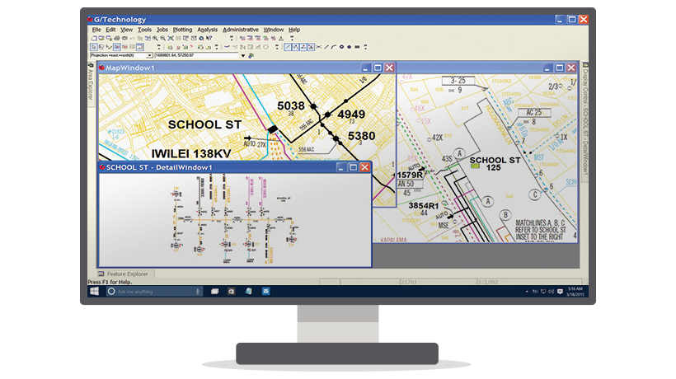
”
Dane gromadzone w systemach wspomagających Zarządzanie Infrastrukturą Techniczną stanowią ich podstawową wartość i decydują o ich użyteczności

Slide 33
Dane, które są bezpieczne i… dostępne
Intergraph G/Technology® - Enterprise GIS
  dostęp do Systemu/danych zintegrowany z domeną (SSO)
  zastosowanie środowiska bazodanowego ORACLE do zapisu:
    danych opisowych (słowniki, katalogi urządzeń)
    geometrii obiektów
    informacji o połączeniach (topologii) i relacjach
  centralna konfiguracja Systemu
  otwarte struktury danych – jawny format (Locator/Spatial),
  kodowanie danych wydawanych na zewnątrz (urządzenia mobilne), systemowa kontrola wydawanych danych
  obsługa procesów backupu i odtwarzania na poziomie bazodanowym

Slide 34
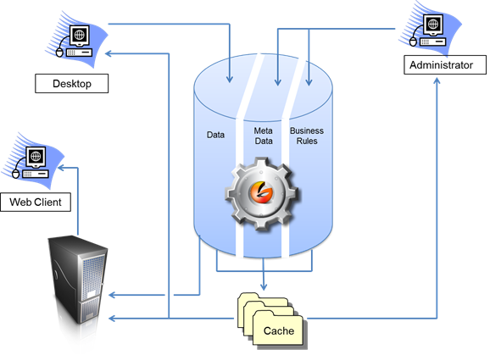
System, którego danym można zaufać!
System Zarządzania Infrastrukturą tworzy repozytorium, w którym dane przetwarzane są w różnych horyzontach czasowych
Reguły biznesowe i zasady kontroli poprawności (w tym topologiczne i przestrzenne) prowadzą do tworzenia spójnych informacji o sieci od samego początku ich powstawania
Silne wewnętrzne reguły kontroli poprawności zapewniają poziom jakości danych, tak by wszystkie aplikacje zewnętrzne mogły bezpośrednio z nich korzystać

Slide 35
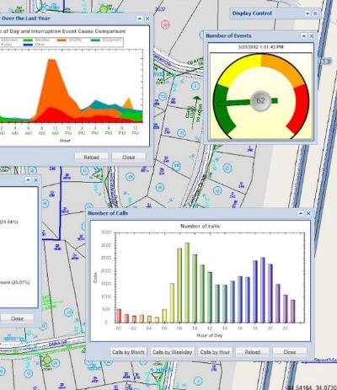
Produkty z rodziny G/Technology
G/Technology Designer
G/Technology Analyst
G/Technology MobileViewer
G/Technology NetViewer
G/Technology NetPlot & NetExport
G/Technology Administrator
G/Technology NetWorks Portal & Mobile
Wprowadzanie i aktualizacja danych
Dostęp do danych, raportowanie, analizy, wydruki i wyploty
Dostęp do danych, analizy i komentowanie w trybie off-line
Dostęp do danych i komentowanie w trybie on-line
Wsadowo przetwarzane wydruki, wyploty i bezpieczny eksport danych
Konfiguracja, administracja uprawnieniami
Dostęp do danych przez www oraz urządzenia mobilne (Android, iOS)

Slide 36
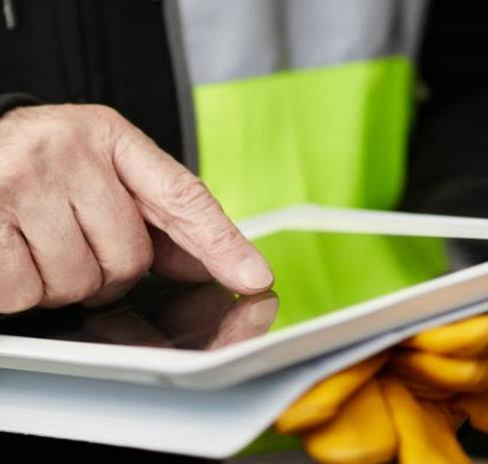
Intergraph NetWorks Portal & Mobile
Udostępnienie analityki biznesowej oraz wsparcie osób zarządzających, planistów i brygad mobilnych poprzez aplikacje przeglądarkowe i mobilne, w celu usprawnienia działań operacyjnych i zmniejszenia kosztów

Slide 37






Intergraph NetWorks Strategy
Communication Pathway
Application Access via Services
Provide set of configurable or custom end-user application loosely coupled by services
Data & Business Services
CIS
Workforce
Mgmt
Real-time
Feeds
GIS
OMS
ERP
Work
Mgmt
Supported by vendor-agnostic data sources

Slide 38

Zaufali G/Technology
USA
AT&T
Duke / Progress Energy
Puerto Rico Electric Power Authority
Sacramento Municipal Utility District
Amaren Services
Kansas City Power & Light
Mid American Energy
Windstream
Communications
Cobb EMC
Spectra Energy
Indianapolis Power & Light
Kanada
Bell Canada
ATCO Electric
Fortis Alberta
Hydro Ottawa
Union Gas
Enersource Hydro Mississauga
EMEA
E.On Bayern, Germany
Envia Mitte. Energie, Germany
Virgin Media, UK
Anglian Water, UK
KPN, Netherlands
Polska Spółka Gazownictwa, PL
AQUANET SA, PL
APAC
Aurora Energy, Australia
SA Power Networks, Australia
Waikato Networks, Australia
India
CESC Limited, Calcutta
China
Companhia de Electricdade de Macau
China Light & Power
Hong Kong Electric
South America
Petrobras
CEMIG

Slide 39


Slide 40




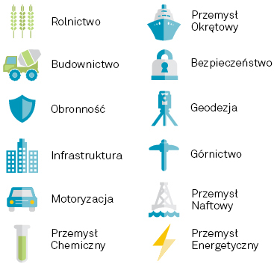


HxGN LOCAL Poland 2016
3
20 edycja
(od 1996)
dni konferencji
Konferencja firm z grupy Hexagon poświęcona zagadnieniom i rozwiązaniom z zakresu technologii informacyjnych.
Wyjątkowi prelegenci
Gorące tematy i najnowsze rozwiązania
Profesjonalne warsztaty
i szkolenia produktowe
Okazja do spotkania i wymiany doświadczeń
Wyjątkowe wydarzenie objęte honorowym patronatem Prezydentów Gdańska, Gdyni i Sopotu
12 sektorów
150-200 uczestników
ponad 30 prelegentów
ponad 20 sesji

